Slide 1


义务教育《信息科技》四年级上册
第2单元 争做家乡推广大使
第4课 制订家乡推介方案
——数据收集计划
铜陵市第十二中学 陈文武

Slide 2


发现问题
学校组织开展了“我是家乡推广大使”主题实践活动。
如何才能全面介绍美丽的家乡，展现家乡的风采？你能从同学们感兴趣的话题入手，制订家乡推介方案吗？
家乡风景秀丽
家乡历史悠久
家乡特产丰富

Slide 3


明确目标
能够根据需求，制订家乡推介方案。
学会根据内容表达的需要，将问题进行分解，制订数据收集计划。

Slide 4





1.数据收集方案
2.数据收集规划意识
1.交流需要展示的家乡数据
2.了解数据的呈现形式及效果
1.确定推介内容
2.确定推介对象
3.确定推介形式
4.完善家乡推介方案

Slide 5


1．说：需要展示的家乡数据
2．议：家乡数据的呈现形式及效果

Slide 6


1．交流需要展示的家乡数据
说一说
家乡在哪儿，有哪些特色？
我的家乡在 ，
家乡特色之处：
。
选一选
作为家乡推荐大使，你想展现家乡的哪些特色？
自然风光 美食特产 历史文化 _____________

Slide 7
1．交流需要展示的家乡数据
想一想
如何全面、准确展现家乡风采？
步骤1
步骤2
明确推介对象
选择推介形式
制订家乡推介方案
确定推介内容
步骤3
收集家乡各项数据

Slide 8

2．了解家乡数据的呈现形式及效果
数据呈现的形式多种多样，不同的数据类型，在呈现时效果是不同的。如何呈现才能更好地展现家乡的美？
议一议
数据呈现形式 | 效果分析
文字 | 内容详实
图片
音乐
视频

Slide 9

1．选：推介的内容→推介的对象→推介的形式
2．写：完善家乡推介方案

Slide 10

1．确定推介内容
选一选
你准备推介家乡哪些方面的特色？
推介方向 | 具体内容
自然风光 | ☐风景名胜 ☐特色建筑 ☐
特产美味 | ☐特色美食 ☐乡村特产 ☐
历史文化 | ☐历史名人 ☐文化遗迹 ☐

Slide 11


2．明确推介对象
理一理
为了扩大家乡的影响力，你准备向哪些人推介家乡?
★推介家乡自然风光 推荐对象：
★推介家乡特产美味 推荐对象：
★推介家乡历史文化 推荐对象：

Slide 12

3．选择推介形式
议一议
为了呈现家乡特色，你准备选择哪种数据形式？说说理由。
★推介家乡自然风光
数据形式：☐图片 ☐文字 ☐
★推介家乡特产美味
数据形式：☐图片 ☐文字 ☐
★推介家乡历史文化
数据形式：☐图片 ☐文字 ☐

Slide 13
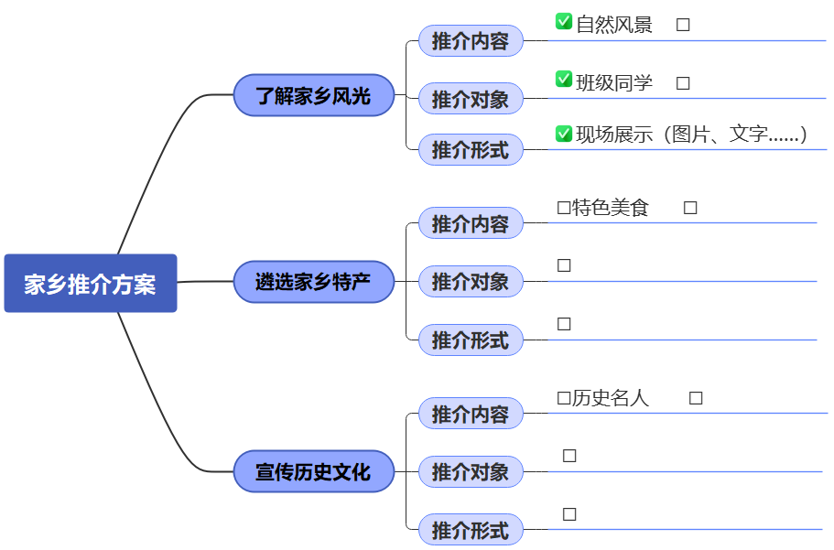
4．完善家乡推介方案
做一做
请打开“思维导图”软件，模仿案例，完成家乡推介方案。
请在此处展示你的作品

Slide 14

1．说：合理制订数据收集方案
2．议：培养数据收集规划意识

Slide 15
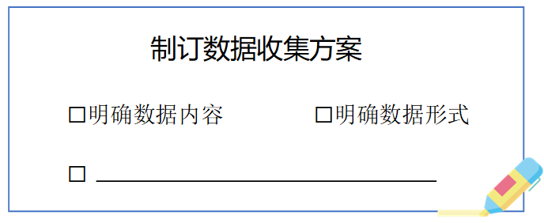
1．数据收集方案
合理制订数据收集方案，根据方案开展数据收集活动，才能事半功倍。制订数据收集方案时，应重点关注哪些环节？
说一说

Slide 16
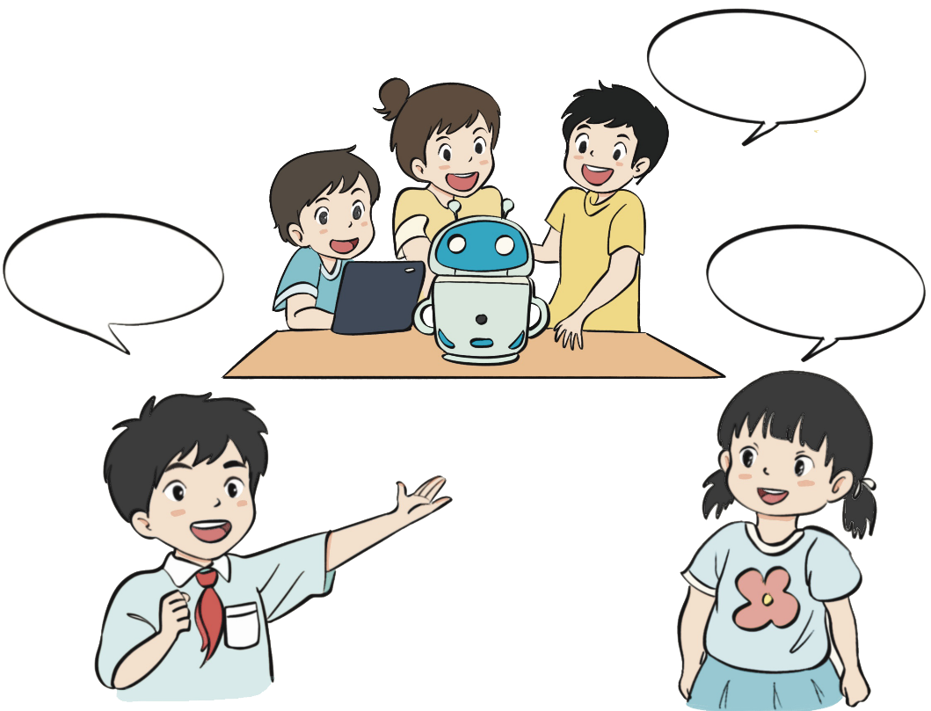
2．数据收集规划意识
在收集数据之前，要根据内容表达的需要，有整体的构思与规划。你能根据提示，完成数据收集的流程图吗？
议一议
选择数据
制订数据
收集计划
储存数据
确定收集
工具

Slide 17


Slide 18

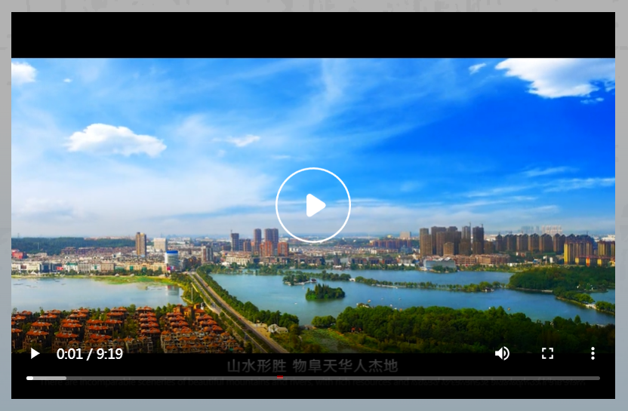
呈现方式不同，所需的数据有不同的需求。使用手抄报和多媒体两种方式推介家乡时，数据收集方案有哪些相同和不同的地方？
手抄报方式
多媒体方式

Slide 19

义务教育《信息科技》四年级上册
第2单元 争做家乡推广大使
第4课 制订家乡推介方案

